Slide 1
PRESENTASI SIPAS SISTEM INFORMASI PENGELOLAAN ARSIP SURAT
www.sipas.id
Ditujukan Untuk :

Slide 2
SEKILAS TENTANG SIPAS
SIPAS adalah aplikasi yang digunakan untuk mempermudah pengelolaan surat masuk, surat keluar, disposisi dan pencarian arsip surat. Dengan fitur yang lengkap, akan sangat membantu mempermudah pengelolaan surat di Instansi atau Perusahaan Anda.

Slide 3
KENAPA HARUS SIPAS?
Berikut Alasan mengapa harus menggunakan SIPAS
Pengarsipan lebih terstruktur
Proses distribusi surat semakin mudah
Pencarian lebih mudah dan cepat
Lama respon pegawai terpantau
Menggurangi penggunaan kertas (paperless)
Satu aplikasi untuk semua pengguna
Hemat waktu, biaya dan tenaga

Slide 4
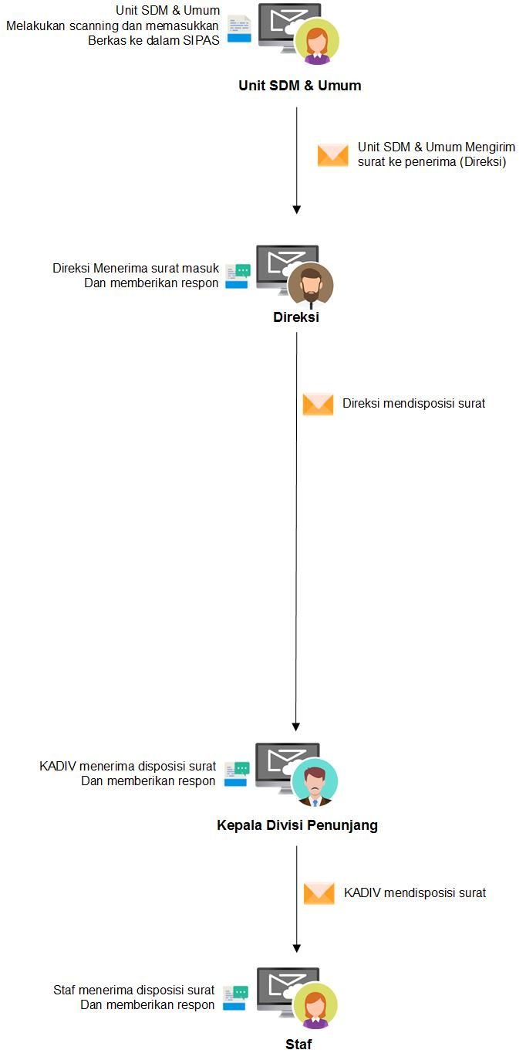
GAMBARAN SINGKAT ALUR SIPAS
Bagan Alur Pencatatan dan Distribusi Surat Masuk Pada SIPAS
Notes:
contoh case pada unit SDM & Umum

Slide 5
GAMBARAN SINGKAT ALUR SIPAS
Notes:
Disposisi kadiv ke bawah bisa lebih dari satu penerima
Staf bisa kirim lagi ke sesama staf, baik satu divisi atau divisi lain

Slide 6
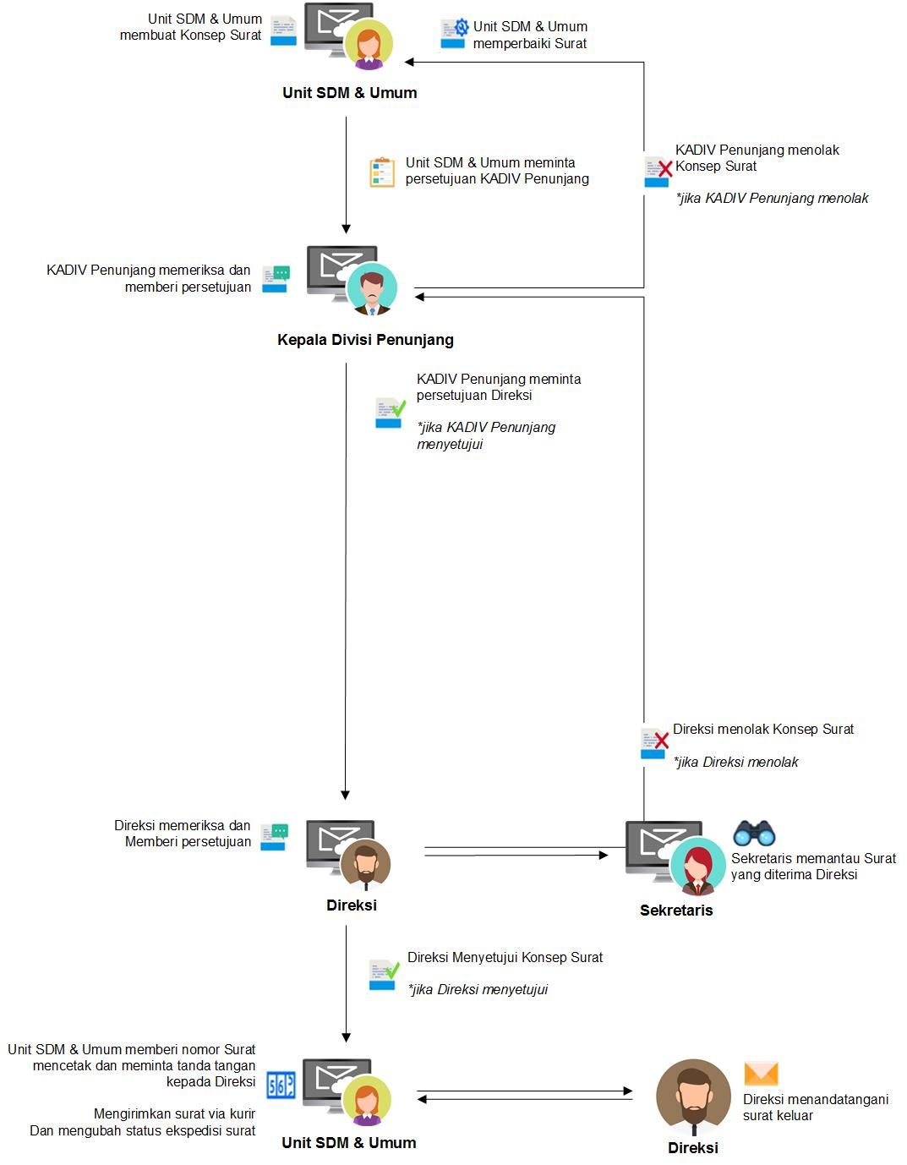
GAMBARAN SINGKAT ALUR SIPAS
Bagan Alur Surat Keluar
Notes:
Contoh ini dimisalkan alur sudah ada arahan dari atasan untuk membuat surat keluar

Slide 7
GAMBARAN SINGKAT ALUR SIPAS
Notes:
Contoh jika di tolak dari sekretaris,

Slide 8
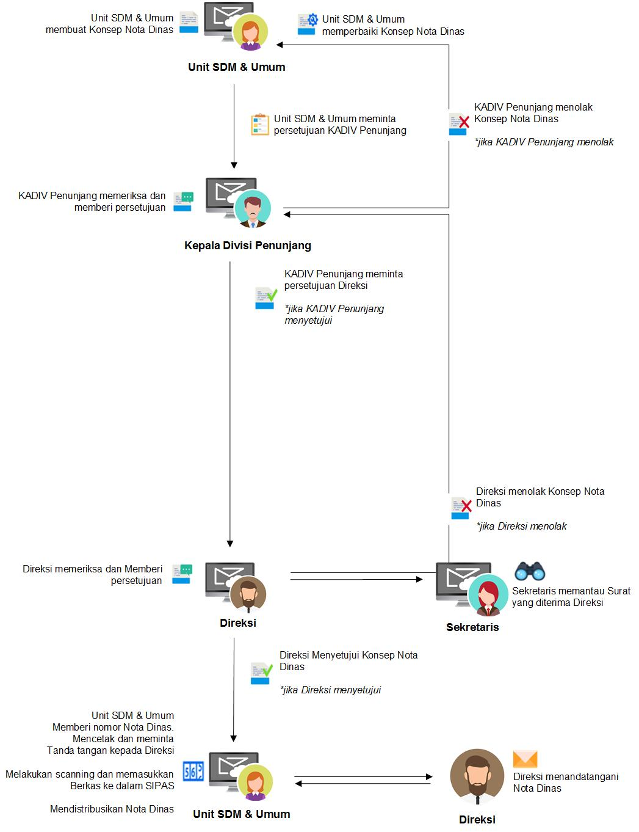
GAMBARAN SINGKAT ALUR SIPAS
Bagan Alur Surat Keluar Internal Pada SIPAS

Slide 9
GAMBARAN SINGKAT ALUR SIPAS

Slide 10
FITUR UNGGULAN
SURAT MASUK Surat yang diterima oleh instansi lain
DISPOSISI Pendistribusian surat masuk kepenerima terkait dalam internal kantor
EKSPEDISI Rincian Alur Distribusi Surat Menyeluruh
SURAT KELUAR Surat yang dikeluarkan untuk dikirimkan kepada instansi lain
KORESPONDENSI Penyampaian surat dari satu pihak ke pihak lain
KONSEP SURAT Rancangan untuk surat keluar
BANK SURAT Kumpulan dari semua surat
ARSIP BEBAS Pengarsipan file atau dokumen kantor
SURAT INTERNAL kebutuhan untuh pendistribusian surat dilingkungan internal kantor
PENOMORAN OTOMATIS Pemberian nomor surat secara otomatis
HAK AKSES Kemudahan pengaturan otoritas pengguna
PELAPORAN Sajian akurat data rekapitulasi surat

Slide 11
ADD-ON SIPAS MOBILE
Menanggapi disposisi jauh lebih mudah dengan akses melalui smartphone Android anda, dengan SIPAS Mobile segala aktifitas persuratan bisa langsung dikerjakan dari smartphone
SURAT MASUK Menanggapi dan menindaklanjuti surat yang diterima oleh pegawai
DISPOSISI MASUK Menanggapi dan menindaklanjuti disposisi yang diterima oleh pegawai
RIWAYAT DISPOSISI Memantau tindakan hasil disposisi
SIPAS MOBILE (ANDROID)
KOREKSI SURAT Menanggapi dan menindaklanjuti surat keluar eksternal maupun internal
AKSES MONITORING Sekretaris memantau surat-surat pimpinan
BERKAS DIUNDUH Menampilkan surat atau dokumen meskipun tanpa ada jaringan internet
DIRECT SCANNER

Slide 12
MITRA PENGGUNA SIPAS
Beberapa mitra kami telah mempercayakan Aplikasi SIPAS untuk kebutuhan persuratan mereka
DAN MASIH BANYAK LAINNYA . . . .

Slide 13
KEBUTUHAN IMPLEMENTASI
Dibutuhkan bebrapa perangkat pendukung untuk membangun aplikasi SIPAS diantaranya
PC SERVER
Server ini digunakan sebgai tempat implementasi aplikasi yang akan dijalankan, dengan SpesifikasI minimal (user < 50) :
Intel Xeon Processor
8GB ECC DDR3-UDIMM 1333 MHz
1TB SATA HDD
OS Linux Ubuntu Server/Desktop min 14.04
KONEKSI INTERNET
Kebutuhan Koneksi Internet ini diperulukan agar aplikasi dapat diakses secara online
PC OPERATOR DAN ADF SCANNER
Dibutuhkan untuk melakukan entry / memasukkan dan mencatatat surat masuk dan keluar

Slide 14
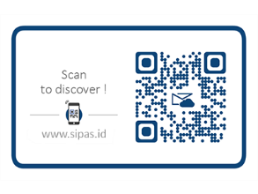
TERIMAKASIH ☺
Untuk informasi lebih lanjut silahkan hubungi kami
PT. SEKAWAN MEDIA INFORMATIKA
Jalan Danau Maninjau Raya No 29 Sawojajar
Malang, Jawa Timur - Indonesia (65139)
(0341) 302 1661
0822 44444 302
www.sekawanmedia.co.id
info@sekawanmedia.co.id

